Slide 1

ПАО «Ярославский судостроительный завод»

Slide 2

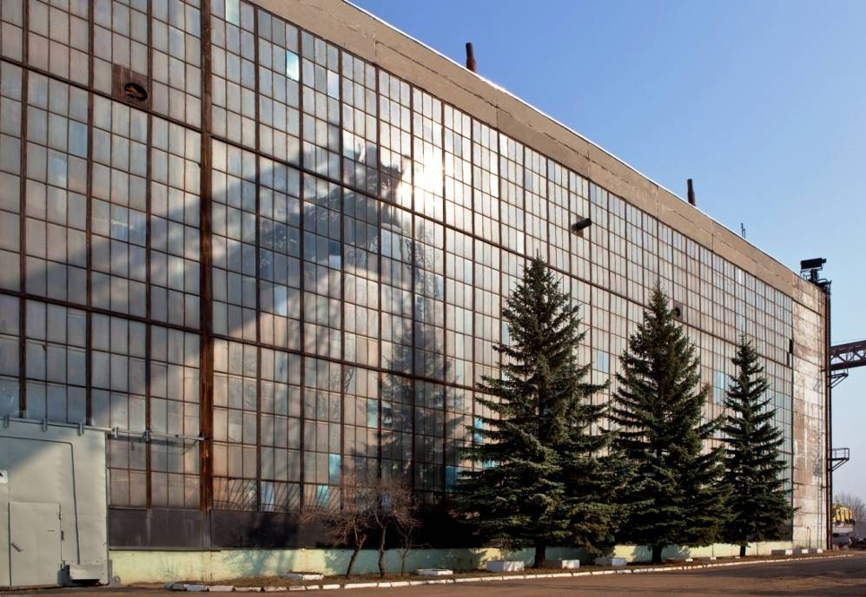
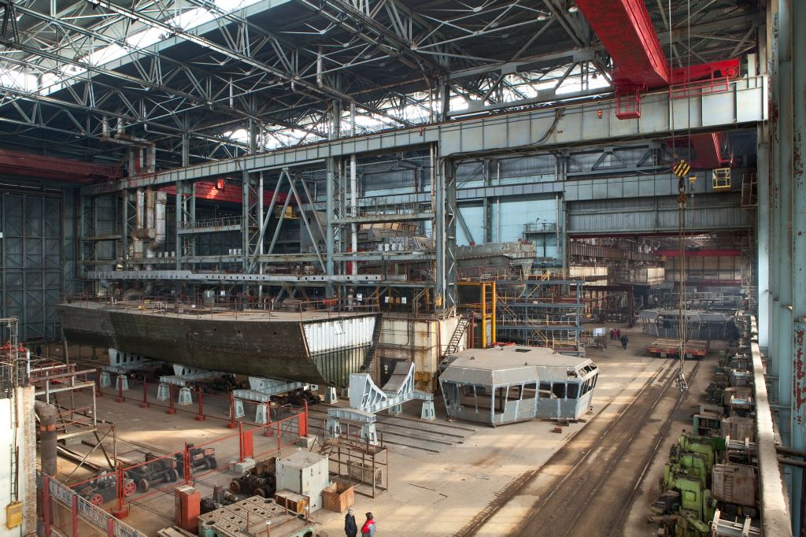
ПАО «Ярославский судостроительный завод»
О ПРЕДПРИЯТИИ
Ярославский судостроительный завод основан в 1920 году.
100-летняя история Ярославского судостроительного завода – это путь от небольшой верфи до современного предприятия, выпускающего суда как военного, так и гражданского назначения любой сложности: от малых патрульных катеров до крупных речных и морских судов водоизмещением 3400 тонн.

Slide 3
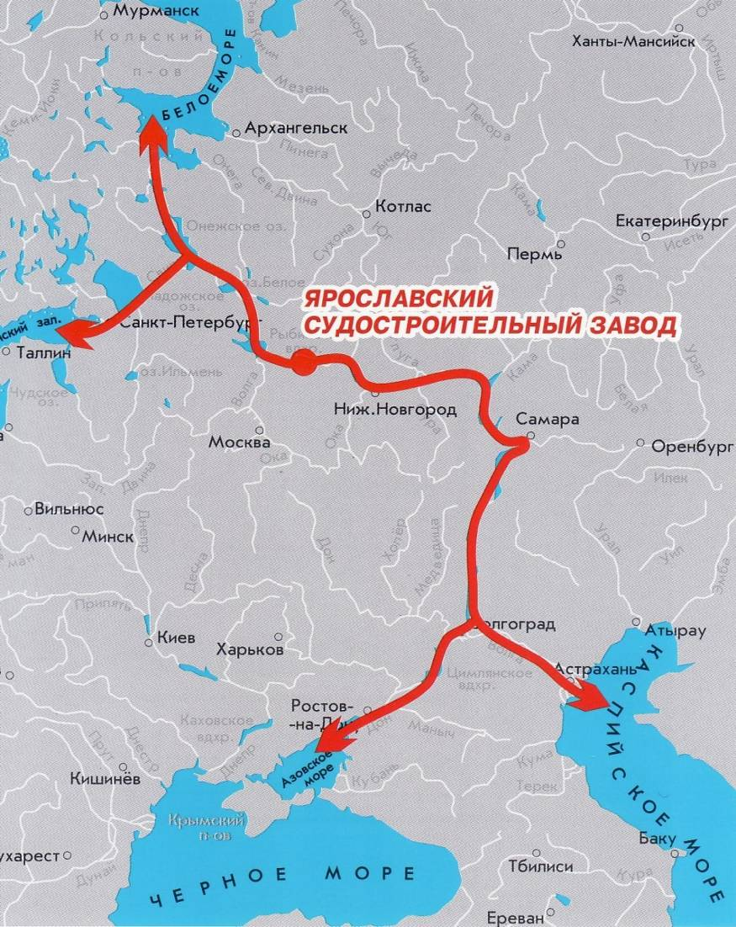
ПАО «Ярославский судостроительный завод»
ГЕОГРАФИЧЕСКОЕ РАСПОЛОЖЕНИЕ
Географическое расположение завода на берегу Волги обеспечивает возможность вывода построенных судов по внутренним водным путям к Балтийскому, Белому, Каспийскому и Азовскому морям.

Slide 4
ПАО «Ярославский судостроительный завод»
ЗАВОД СЕГОДНЯ
По линии государственного заказа завод осуществляет строительство кораблей и катеров специального назначения для :
Военно-морского флота,
Пограничной службы ФСБ,
Министерства внутренних дел,
Федерального агентства морского и речного транспорта,
Федеральной таможенной службы.
По линии коммерческого судостроения ведет строительство судов различного назначения для предприятий, физических лиц и иностранных заказчиков.

Slide 5

ПАО «Ярославский судостроительный завод»
ГЕОГРАФИЯ ПОСТАВОК

Slide 6
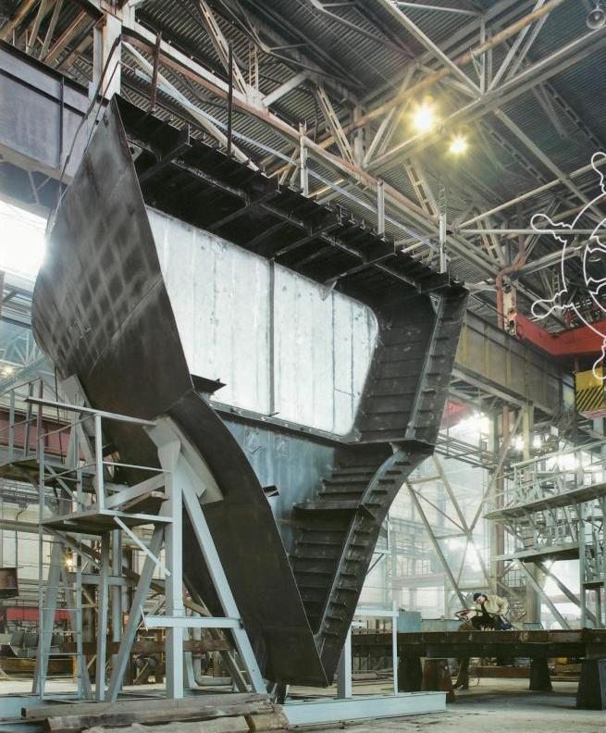
ПАО «Ярославский судостроительный завод»
ТЕХНИЧЕСКИЕ И ТЕХНОЛОГИЧЕСКИЕ ВОЗМОЖНОСТИ
Ярославский судостроительный завод располагает современными средствами металлообработки:
Плазменная резка стального проката обычной и повышенной прочности, алюминиевых сплавов, титана с габаритами листов до 2х7 метра на оборудовании с ЧПУ;
Кузнечно-прессовое производство: 350-тонный гибочный пресс, пресс 800 тонн;
Механическая обработка крупногабаритных деталей из стального и цветного проката диаметром до 900 миллиметров, длиной до
18 метров, массой до 25 тонн;
Термическое производство;
Трубогибочные работы.

Slide 7
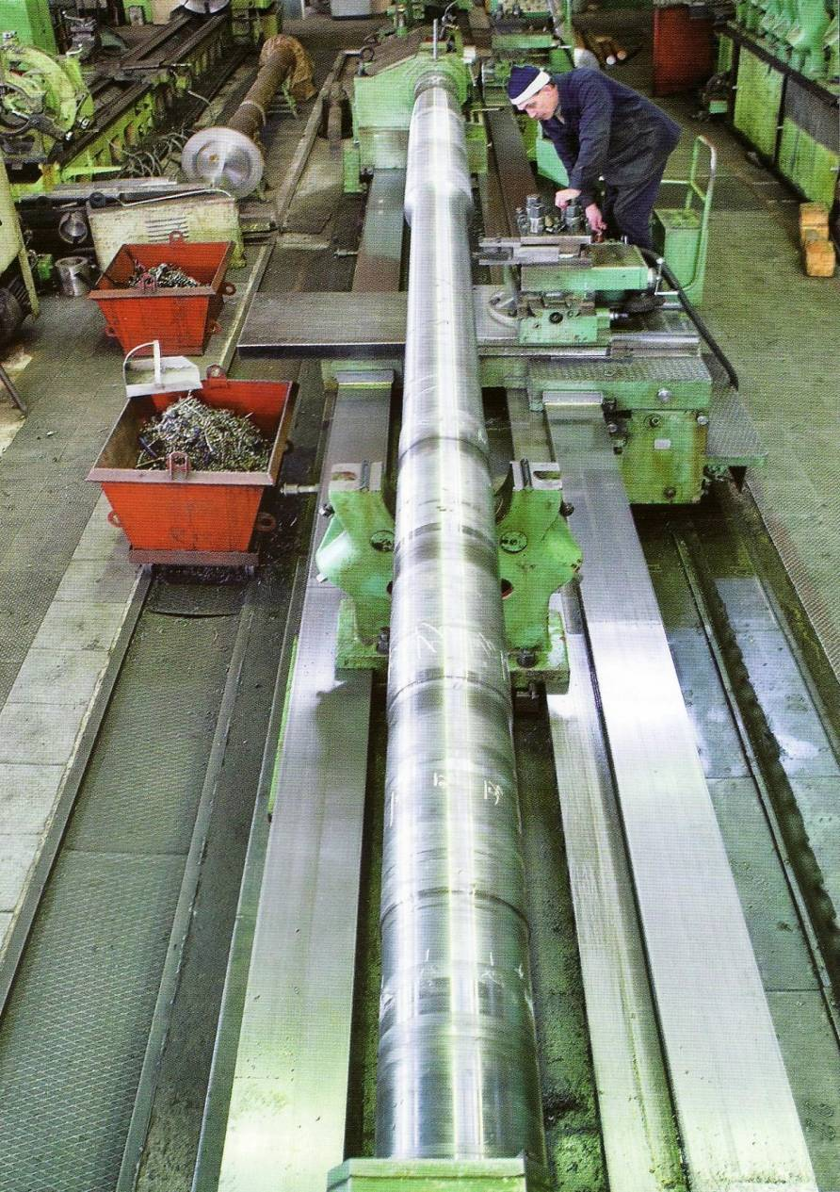
ПАО «Ярославский судостроительный завод»
ТЕХНИЧЕСКИЕ И ТЕХНОЛОГИЧЕСКИЕ ВОЗМОЖНОСТИ
Общий годовой объем перерабатываемой стали составляет около 3 тысяч тонн.
Заготовительный участок корпусного цеха оснащен оборудованием плазменной резки с ЧПУ, позволяющим вести резку листов обычной стали и стали повышенной прочности длиной до 8 метров; стационарной и настраивающейся оснасткой для сборки секций судов.
Защита металла посредством холодного цинкования с хроматированием, никелерования блестящего, хромирования твердого, хромирования и никелирования металлоизделий.
Крановое оборудование цехов позволяет собирать конструкции весом до 60 тонн.

Slide 8
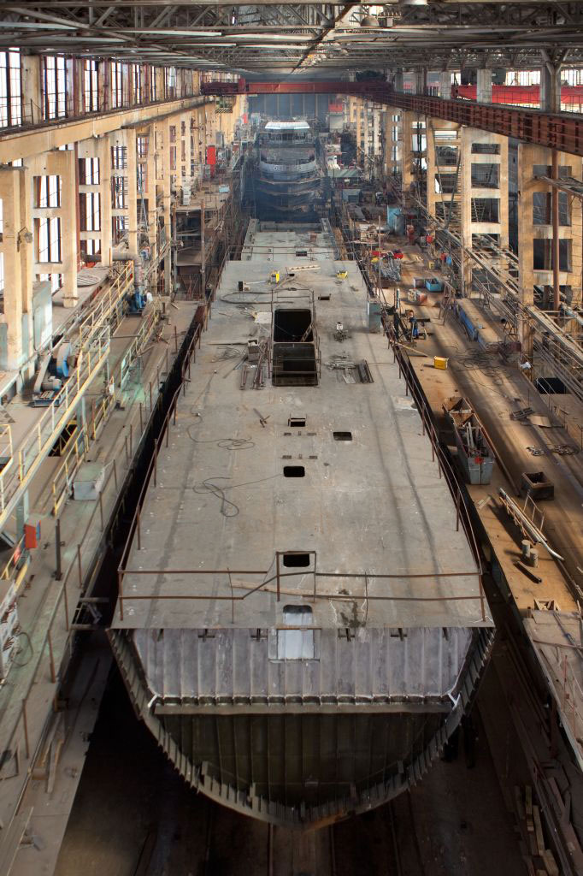
ПАО «Ярославский судостроительный завод»
ТЕХНИЧЕСКИЕ И ТЕХНОЛОГИЧЕСКИЕ ВОЗМОЖНОСТИ
Завод располагает стапельным эллингом общей длиной 190 метров с двумя нитками стапельных мест, позволяющими собирать корпуса шириной до 15 метров.
Открытый стапель позволяет собирать корпуса судов шириной до 16 метров (максимальная ширина по условиям проводки через шлюзы на внутренних водных путях).
Спусковое устройство продольного типа позволяет спускать суда со спусковым весом до 1500 тонн и длиной до 72 метров.
Технический отдел завода располагает высококвалифицированными специалистами.
Конструкторское бюро специализируется на полнокомлектном проектировании современных кораблей и судов вспомогательного флота, судов специального назначения.

Slide 9
ПАО «Ярославский судостроительный завод»
СЕРТИФИКАТЫ И ЛИЦЕНЗИИ
Сертификат соответствия требованиям ISO9001:2015 (ГОСТ Р ИСО 9001-2015) №17.1415.026 от 12.09.2017 г.;
Свидетельство Российского морского регистра судоходства о соответствии предприятия № 14.51456.130 от 11.07.2014 г.;
Лицензия Федеральной службы по оборонному заказу на разработку, производство, испытание, установку, монтаж, техническое обслуживание, ремонт, утилизацию и реализацию вооружения и военной техники №002020 ВВТ-ПР от 02.12.2011 г.;
Свидетельство о признании Российского Речного Регистра № 02913 от 27.11.2017 г.;
Накоплен опыт работы с классификационными обществами членами МАКО: LRS, BV, RINA.

Slide 10
ПАО «Ярославский судостроительный завод»
ПРОДУКЦИЯ
Сегодня ПАО "Ярославский судостроительный завод" накоплен значительный опыт и способно производить:
Скоростные катера с корпусами из алюминиево-магниевого сплава: таможенные, патрульные, служебно-разъездные;
Пограничные сторожевые корабли;
Катера на воздушной подушке;
Морские буксиры-спасатели и суда обеспечения;
Десантные катера;
Рыбопромысловые и рыбоохранные суда различного водоизмещения, назначения и способа лова;
Водолазные суда;
Суда технического и экологического флота;
Суда для отдыха и туризма.

Slide 11
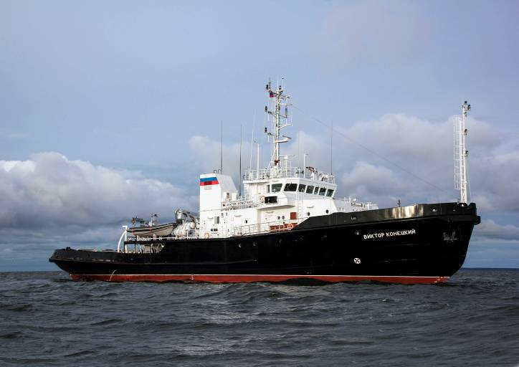
ПАО «Ярославский судостроительный завод»
ПРОДУКЦИЯ
Характеристики производимых судов:
Водоизмещение до 3400 тонн
Спусковой вес до 2500 тонн
Длина до 72 м.
Ширина до 15 м.
Класс судов морские, речные, смешанного плавания
Морской дизель-электрический буксир проекта 745мбс
Длина наибольшая, м 56,5
Ширина наибольшая, м 12,65
Водоизмещение полное, т 1440
Осадка, м 4,47
Скорость, уз. 13
Численность экипажа, чел. 36
Тяга на гаке, кН 230
Автономность, сут. 30

Slide 12
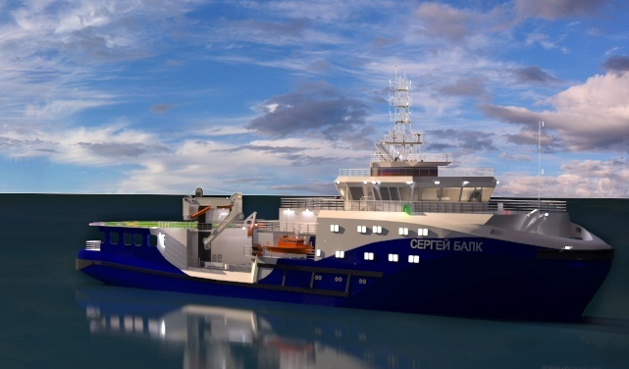
Морской буксир проекта 23470
Длина наибольшая, м 69,75
Ширина наибольшая, м 15,0
Осадка наибольшая, м 5,2
Высота борта до ВП, м 6,7
Водоизмещение, т ок. 3200
Грузоподъемность, т 200
Тяга на швартовых, т 80
Численность экипажа, чел. 32
Дальность плавания, миль 3000

Slide 13
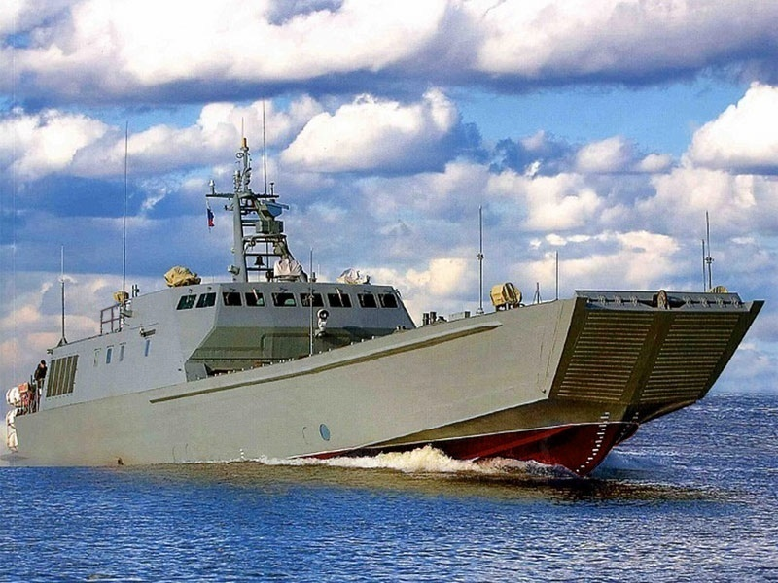
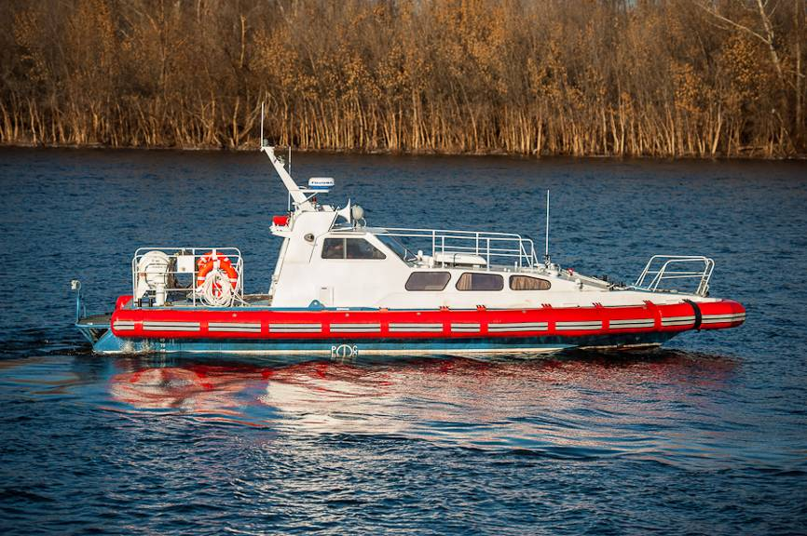
Транспортно-десантное судно на воздушной каверне проекта 21820Э
Длина габаритная, м ок. 45,0
Ширина габаритная, м ок. 8,5
Высота борта на миделе, м ок. 4,5
Грузоподъемность, т ок. 120
Водоизмещение при работе, т 305
Скорость, уз. 35
Дальность плавания, миль 500
Автономность, сут. 1
Экипаж, чел. 8
Быстроходный лоцманский катер проекта 14172
Длина габаритная, м 12,35
Ширина габаритная, м 4,14
Высота борта, м 1,70
Водоизмещение полное, т 8,84
Осадка на миделе при полном
водоизмещении, м 0,61
Скорость полная, уз 27
Экипаж, чел. 2
Пассажиры, чел. 4

Slide 14
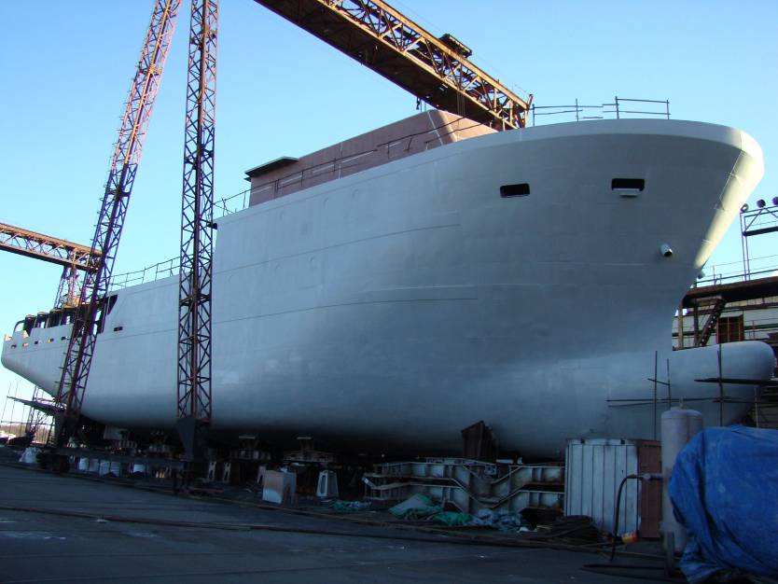
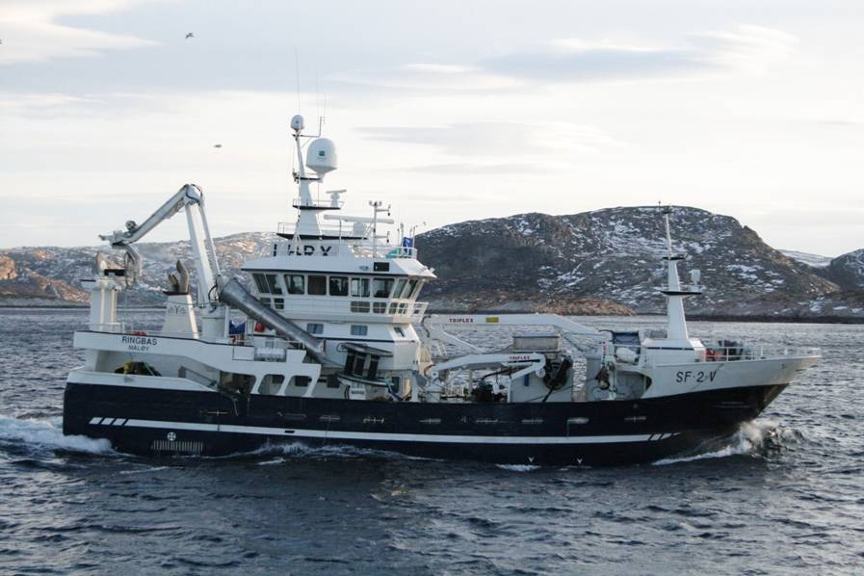
Дизельно–электрическое аварийно-спасательное судно – снабженец IMT955
Длина наибольшая, м 55,20
Ширина расчетная, м 12,7
Высота борта до 1-й палубы, м 6,25
Высота борта до 2-й палубы, м 8,85
Осадка, м 4,15
Дедвейт, т 960
Скорость, уз 12,9
Численность экипажа, чел. 22
Рыболовное судно кошелькового и тралового лова
Длина габаритная, м 34,07
Длина между перпендикулярами 28
Ширина, м 9,5
Высота борта до шельтердека, м 6,25
Высота борта до ГП, м 8,85
Численность экипажа, чел. 9

Slide 15
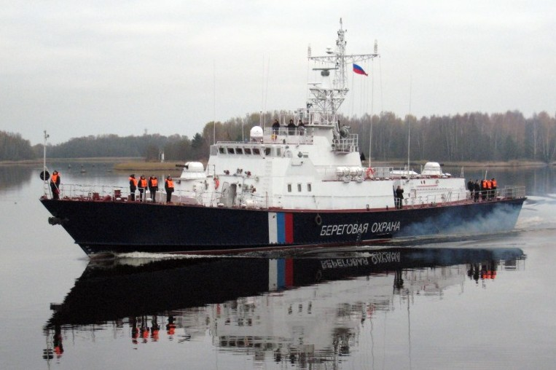
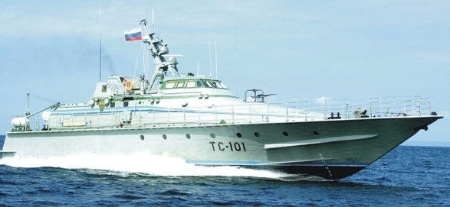
Пограничный сторожевой корабль проекта 10410 «Светляк»
Длина наибольшая, м 49,52
Ширина наибольшая, м 9,2
Водоизмещение полное, т 375
Осадка габаритная при полном водоизмещении, м 2,54
Скорость наибольшая, уз. 28
Численность экипажа, чел. 28
Морской быстроходный катер проекта 14232 «МЕРКУРИЙ»
Длина габаритная, м 35,4
Ширина габаритная, м 8,3
Водоизмещение полное, т 99
Осадка габаритная при полном водоизмещении, м 2,0
Скорость наибольшая, уз. более 50
Численность экипажа, чел. 14+2

Slide 16
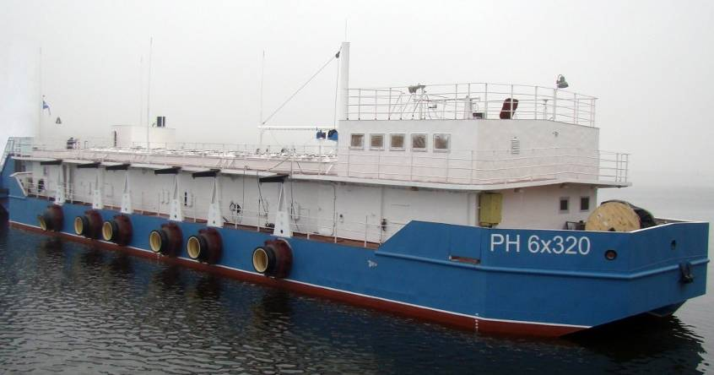
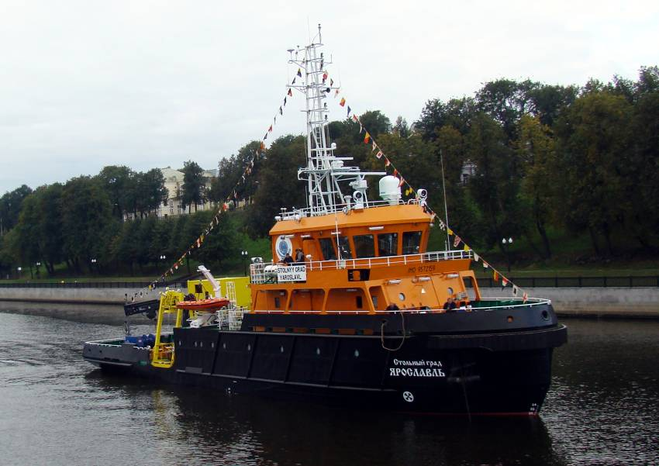
Плавучая насосная станция проекта 08643
Длина наибольшая, м 44,0
Ширина наибольшая, м 10,0
Осадка по КВЛ, м 1,16
Водоизмещение при работе, т 450
Кол-во насосных агрегатов, шт. 6
Вахтерная команда, чел. 4
Численность экипажа полная, чел. 12
Морское водолазное судно проекта SDS08
Длина габаритная, м 38,64
Ширина наибольшая, м 7,90
Водоизмещение при
осадке по ЛГМ, т 376
Осадка по ЛГМ, м 2,10
Скорость, уз. 11
Численность экипажа, чел. 12
Автономность, сут. 5

Slide 17
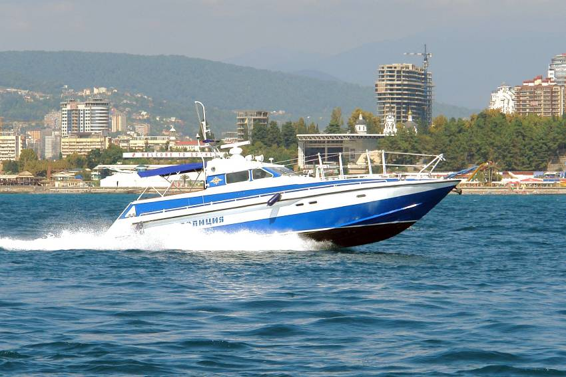
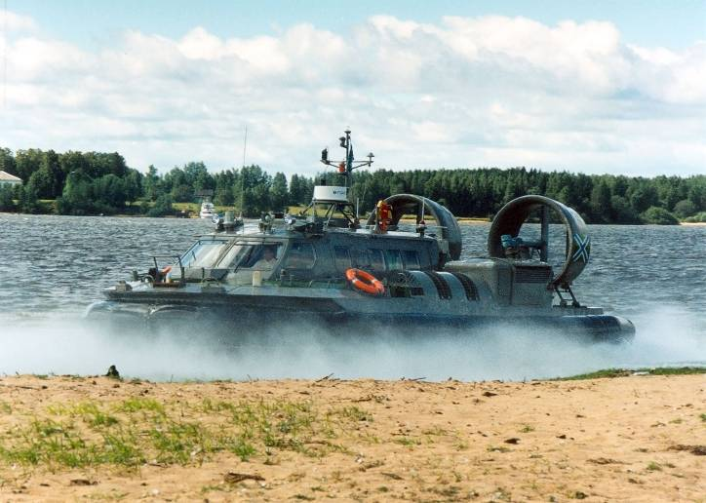
Скоростной катер проект 12260 «Ястреб»
Длина габаритная, м 13,0
Ширина габаритная, м 3,4
Высота борта на миделе, м 2,1
Водоизмещение порожнем, т 9,5
Скорость хода, мах., уз 41
Численность экипажа, чел. 2
Количество пассажиров, чел. 4
Многоцелевой амфибийный катер на воздушной подушке проекта 20910 «Чилим»
Длина габаритная, м 12
Ширина габаритная, м 5,9
Высота гибкого ограждения, м 0,6
Водоизмещение полное, т 9,4
Численность экипажа, чел. 2
Максимальная скорость хода, уз. 43

Slide 18
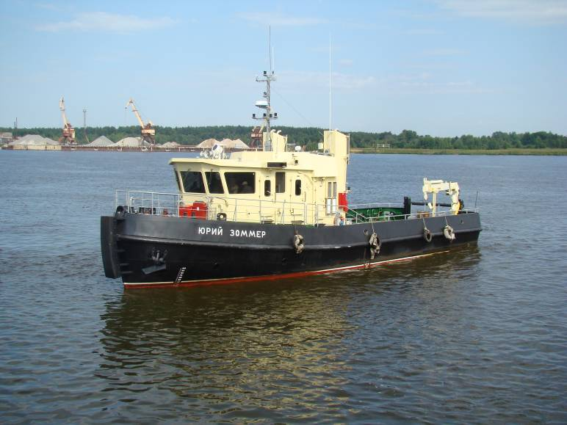
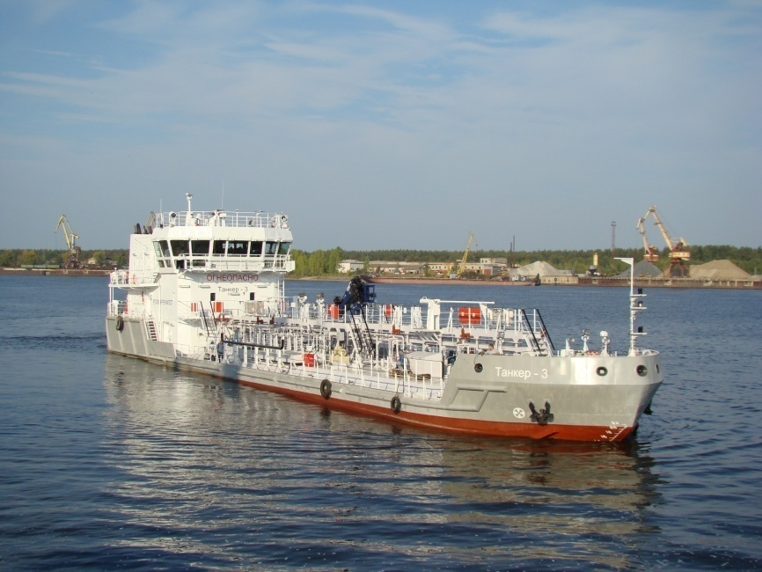
Обстановочное судно проекта SV2407
Длина габаритная, м 24,75
Ширина габаритная, м 7,456
Высота борта на миделе, м 2,750
Осадка по КВЛ на миделе, м 1,5
Водоизмещение, куб.м. 125
Экипаж / мест, чел. 3 / 6
Автономность, сут. 7
Валовая вместимость, куб.м. 383
Валовая вместимость в рег.т. 135
Танкер-бункеровщик проекта RT18
Длина макс., м 61,29
Ширина, м 10,00
Высота, м 2,60
Осадка по ЛГВЛ, м 2,00
Дедвейт, т 517
Мощность ГД, кВт 2 x 221
Скорость, уз. 9
Автономность, сут. 15
Экипаж, чел. 7

Slide 19
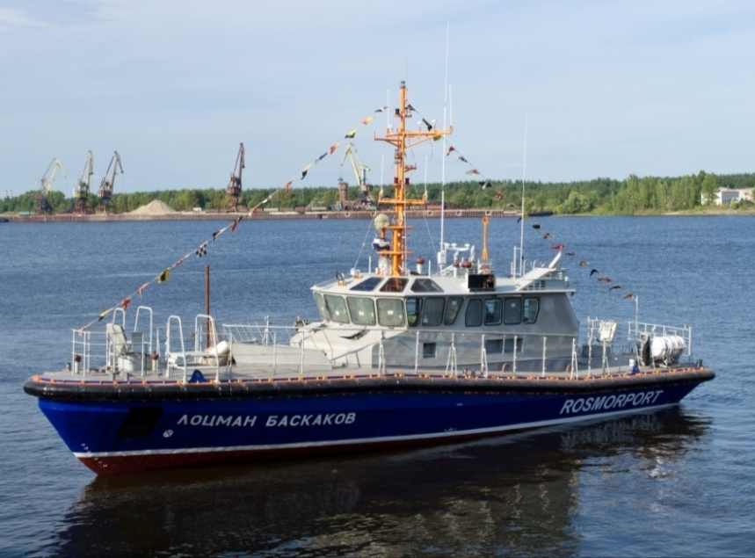
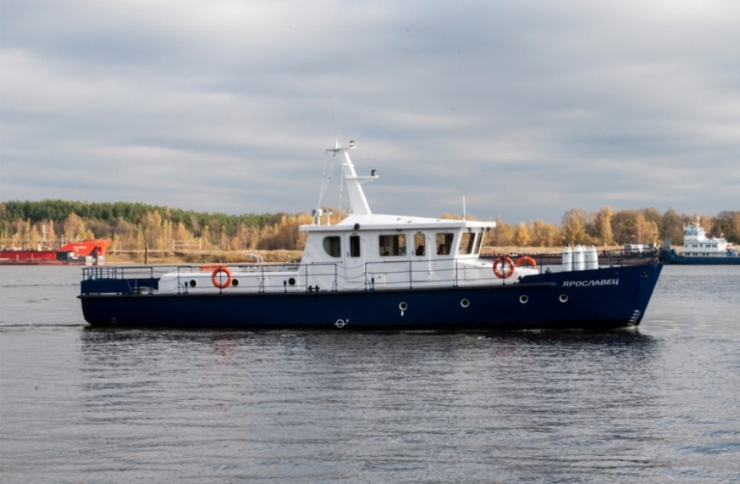
Рабочий катер ледового класса проекта WB22MT-1
Длина габаритна, м 22,80
Ширина габаритная, м 6,70
Осадка габаритная, м 1,80
Мощность ГД, кВт 2х441
Водоизмещение полное, т 66,00
Дальность плавания , мор.миль 500
Автономность, суток 5
Экипаж/персонал, чел. 2/5
Скорость, уз. 14
Многоцелевой катер проекта 02220 «Ярославец-М»
Длина габаритная, м 19,75
Ширина габаритная, м 3,98
Высота борта, м 2,28
Осадка средняя, м 1,2
Водоизмещение полное, т 37,0
Пассажировместимость, чел 12
Мощность двигателя, л.с. 150
Скорость, км/час 19

Slide 20
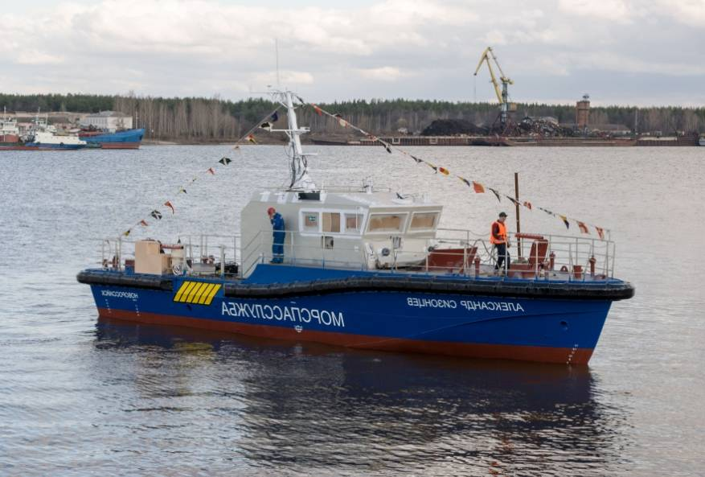
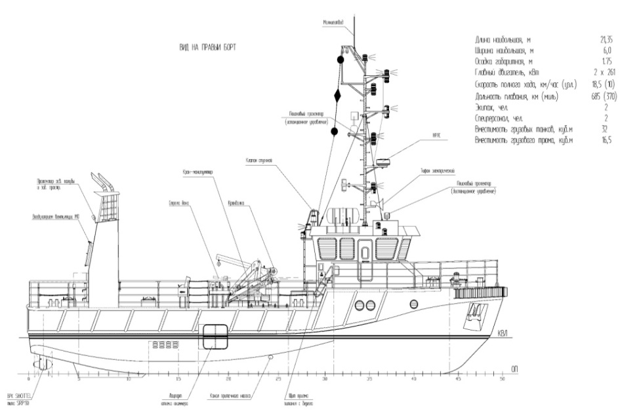
Спасательный катер - бонопостановщик проект А40-2Б-ЯР
Длина наибольшая, м 20.97
Ширина наибольшая, м 5.7
Высота борта на миделе, м 3,1
Осадка габаритная, м 1,17
Мощность ГД, кВт 2х588
Водоизмещение полное, т 51,6
Экипаж/персонал, чел. 2/4
Скорость, уз. ок. 20
Дальность плавания, миль до 250
Катер – нефтесборщик проект Р 2114
Длина наибольшая, м 21.35
Ширина наибольшая, м 6.0
Осадка габаритная, м 1,75
Мощность ГД, кВт 2х261
Водоизмещение полное, т 117
Экипаж, чел. 2
Спецперсонал, чел. 2
Скорость, км/час 18,5
Дальность плавания, км 685

Slide 21
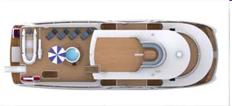
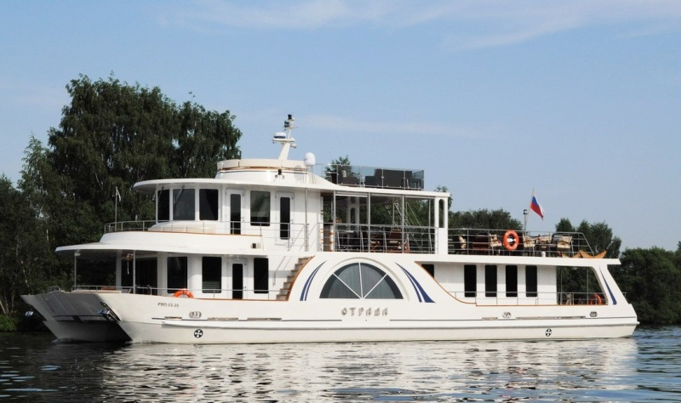
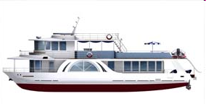
ПАО «Ярославский судостроительный завод»
НОВЫЕ ПРОИЗВОДСТВЕННЫЕ НАПРАВЛЕНИЯ
Строительство речных моторных яхт класса люкс
разработан и реализован уникальный проект речных моторных яхт-катамаранов класса люкс, предназначенных для прогулок по большим и малым судоходным рекам, туризма, семейного отдыха на воде.

Slide 22
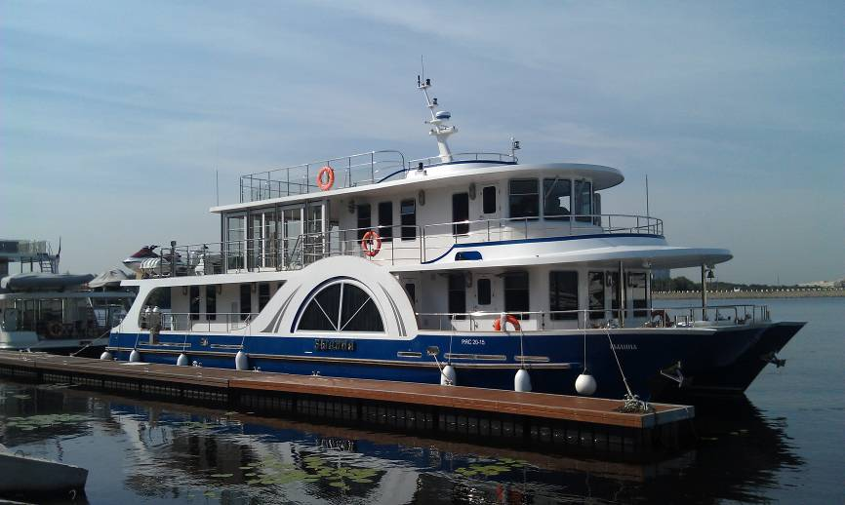
ПАО «Ярославский судостроительный завод»
НОВЫЕ ПРОИЗВОДСТВЕННЫЕ НАПРАВЛЕНИЯ
Длина наибольшая, м 24,44
Ширина габаритная, м 8,15
Высота борта на миделе, м 2,33
Осадка (расчетная), м 1,27
Водоизмещение полное, т 75.9
Пассажировместимость, чел 8
Численность экипажа, чел 4
Скорость хода, км/ч 18
Notes:
22

Slide 23
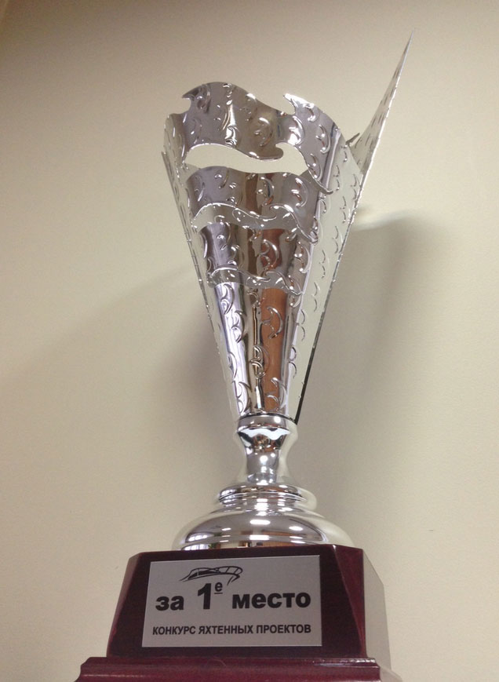
ПАО «Ярославский судостроительный завод»
Проект ЯСЗ «Речная моторная яхта проект ST24М2» стал победителем конкурса в области маломерного судостроения
В рамках состоявшегося 27 ноября 2013 года в Тольятти «Форума яхтенной индустрии и маломерного судостроения» были подведены итоги и объявлены лауреаты конкурса. Жюри выделило работу ЯСЗ «Речная моторная яхта проект ST24М2» в специальную номинацию , отметило данный проект дипломом победителя среди проектов моторных яхт длиной более 20 метров и памятным кубком за оригинальность, глубину проработанности, инновационность и реализуемость.
Notes:
23

Slide 24

ПАО «Ярославский судостроительный завод»
КОНТАКТЫ
Публичное акционерное общество
"Ярославский судостроительный завод"
Россия, 150006, Ярославль, ул. Корабельная, д. 1 Тел./факс: (4852) 288-888
E-mail: info@yarshipyard.com
Web: yarshipyard.com

